Slide 1
I modelli organizzativi dei CTS (CS) e le attività chiave
Delivery Unit regionali.
Misure di accompagnamento alle azioni innovative in tema di riordino del secondo ciclo di istruzione – Secondo biennio e quinto anno.
“Dipartimenti e CTS: nuovi organismi di governance della scuola”.
Appunti a cura di A. Salatin
MERCOLEDI’ 9 OTTOBRE 2013, ore 15.00-18.00,
Sala Conferenze I.C.n.18 - Via Galliera, 74 – Bologna

Slide 2
La situazione in Italia

Slide 3
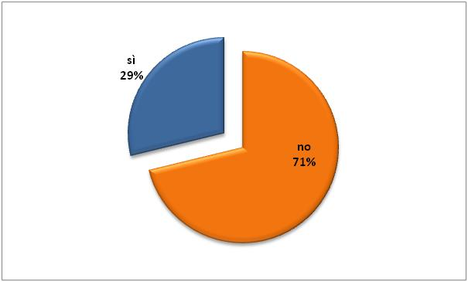
Esiti del monitoraggio a cura dell’Indire (2012)
I Comitati Tecnico Scientifici costituti (val.%)
* Dei 1.422 istituti che hanno risposto alla rilevazione, il 29% (pari a 409 scuole) ha dichiarato di aver costituito il CTS mentre il restante 71,% (pari a 1.013 scuole) non l’ha costituto.

Slide 4
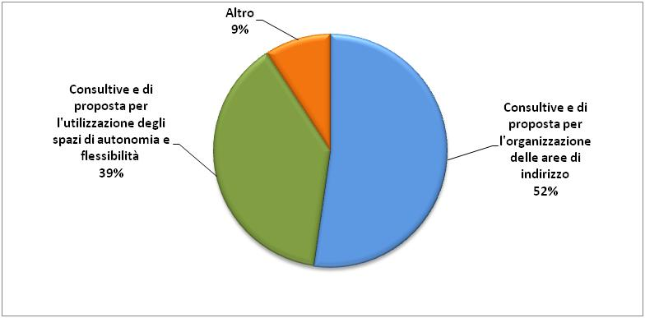
Esiti del monitoraggio a cura dell’Indire
Le funzioni del CTS
(Fonte: Anna Laura Marini – MIUR Montecatini 29-30 marzo 2012)

Slide 5
Approfondimenti operativi

Slide 6
Alcuni possibili punti di attenzione
La redazione dei documenti costitutivi (Statuto e Regolamento)
Le tappe e procedure organizzative di costituzione del CTS e di avviamento dell’attività
La predisposizione del Piano annuale delle attività

Slide 7
Secondo M.Bernardi (2013) il CTS può essere utile per:
ridefinire la mission e gli obiettivi prioritari dell’istituto
analizzare il fabbisogno formativo del territorio, i profili professionali più richiesti e orientare, in base ai risultati, la scelta di azioni e strategie all’interno dei percorsi curriculari degli indirizzi
orientare le attività di competenza dell’autonomia di ogni istituto
fornire supporto competente all’atto d’Indirizzo del CdI
contribuire all’autovalutazione d’istituto.

Slide 8
Per l’avvio è importante:
Definire cosa si vuole raggiungere con il CTS
Raccogliere e dare senso a informazioni provenienti dall’interno e dall’esterno
Individuare un sistema di alleanze istituzionali (all’esterno) e di accordi preliminari (all’interno)
Definire la composizione e la rappresentanza dei membri interni ed esterni
Coniugare gli aspetti formali con quelli non formali
Individuare i livelli di comunicazione interna ed esterna

Slide 9
LA COSTITUZIONE DEL C.T.S.: GLI ASPETTI FORMALI
Mancando una regolamentazione in materia, dalle esperienze in atto si ricavano, tra gli altri, i seguenti documenti ed atti:
le Delibere di avvio del C.D. e del C.d.I.
l’Atto costitutivo e l’identificazione delle attività chiave
il Regolamento di Funzionamento
Le modalità di valutazione periodica dei risultati

Slide 10
Esempi di punti presenti nei Regolamenti dei CTS
Indicatori di qualità del funzionamento
Segretario
Convocazione delle riunioni del Comitato Tecnico
Scientifico
Approvazione degli ordini del giorno
Gruppi di lavoro del CTS
Partecipazione alle riunioni
Disposizioni finali
Presidente (Incarichi e compiti)
Risorse
Attività
Azioni specifiche a carico dell’Istituto
Azioni specifiche di competenza dei membri
rappresentativi
Individuazione dei docenti
Monitoraggio e Valutazione dell’operato del CTS
Nomina, composizione e durata Costituzione, durata e convocazione del CTS
Finalità, funzione, compiti
Natura giuridica Organi
Rapporto tra il CTS e gli Organi collegiali
Competenze, finalità, programma
Durata e modalità di decisioni
Competenze degli OO.CC. e del CTS
Rapporto con gli EE.LL.
Individuazione dei Componenti: criteri
Riunioni del CTS
Interlocutori istituzionali

Slide 11
Alcuni esempi ed esperienze per l’avvio e l’organizzazione dei CTS
Fonte: Indire, Seminario su CTS e Dipartimenti (Sorrento 13-15 aprile 2011)

Slide 12
1) IL CTS dell’ ITT «Barsanti» (Castelfranco Veneto, Treviso)
Obiettivi iniziali (2009)
• Innestare il lavoro sui rapporti di collaborazione precedenti e sui sistemi di relazione con il territorio
• Costruire un sistema di regole (statuto, sistemi di individuazione dei componenti, regole interne ecc.)
• Lavorare per la realizzazione di un gruppo di lavoro (attenzione al clima, cura delle comunicazioni, definizione di obiettivi comuni, partecipazione ad eventi della scuola ecc.)
• Favorire il passaggio dalle idee alle azioni e loro valutazione

Slide 13
La situazione di partenza
Organismo pletorico
Mancanza di idee
Raccordo con gli altri OO.CC
Flussi comunicativi con la scuola
Differenza di linguaggi e di prospettive
Scarsa conoscenza tra i componenti e difficoltà nel “fare gruppo”
Scarsa visibilità interna ed esterna
Regime personalistico e privo di regole
Potente sistema di collegamento con il mondo del lavoro e/o accademico
Presenza di personalità interessanti e di competenze professionali notevoli
Confronto con i temi dell’innovazione, del mercato del lavoro, dell’economia del territorio, delle prospettive future ecc.
Collegamento più ampio con gli ordini professionali, gli organismi datoriali, ecc
Problemi
Opportunità

Slide 14
Percorso di costituzione
Proposta e discussione in Collegio Docenti al fine di condividere finalità, strategie, procedure, ruoli
Individuazione di un comitato per la stesura della bozza di statuto
Coinvolgimento dei referenti dei dipartimenti di specializzazione
Contatti con le associazioni di categoria, in particolare Unindustria, per il reperimento dei componenti esterni per condividere alcuni aspetti di criticità (loro ruolo, mandato istituzionale, formazione ecc.)

Slide 15
Avviamento operativo
Discussione e delibera in Collegio Docenti e in Consiglio d’Istituto
Riunione preliminare con i componenti interni per definire strategie comuni
Presenza in qualità di osservatore del referente provinciale per il settore Education di Unindustria
* (Inizio del processo febbraio 2009 – prima convocazione novembre 2009)

Slide 16
Prime realizzazioni
• Incontri di “english at work”
• Partecipazione agli incontri di orientamento dedicati ai genitori e disponibilità di visite aziendali finalizzate all’orientamento per gli studenti di seconda
• Consulenze su acquisti di attrezzature di laboratorio
• Sviluppo di progetti di ricerca “su commissione”
• Incontri con i docenti e gli studenti su alcuni aspetti di innovazione tecnologica
• Promozione degli incontri con il Fraunhofer di Dormundt per il nuovo indirizzo di logistica
• Formazione per i docenti in settori specifici

Slide 17
2) IL CTS dell’ ITT «C. COLOMBO» (Roma)
E’ istituito con provvedimento del D.S a seguito di delibera del Collegio dei Docenti
Il CdD ne definisce ambiti, funzioni e regolamento;
Il Consiglio d’Istituto ne ratifica la nascita;
Il suo mandato ha durata limitata ed è rinnovabile a seguito di delibera degli Organi competenti

Slide 18
Composizione
Membri di diritto
• Dirigente Scolastico
• Quattro responsabili dei Dipartimenti
• Un esperto scientifico-pedagogico
• Tre rappresentanti del mondo dell’imprenditoria e della produzione
• Il Dsga
Membri rappresentativi:
• Presidente del Consiglio d’Istituto
• Un rappresentante degli alunni
• Un rappresentante del personale ATA

Slide 19
Funzionamento
E’ presieduto dal D.S che ne predispone i lavori, ne garantisce l’efficacia, l’efficienza e la qualità gestionale-amministrativa;
Il CTS si riunisce su convocazione del Presidente o su richiesta avanzata da almeno i due terzi dei componenti;
Il Dsga ha funzioni di segretario, collabora con il D.S nella predisposizione dei lavori, stila i verbali e ne predispone la loro pubblicazione all’Albo della Scuola; provvede alla gestione amministrativa

Slide 20
Si articola in sottogruppi di lavoro che:
• suggeriscono agli OOCC proposte di azione/ricerca
• esprimono pareri di rimando sulle istanze proposte dagli Organi Collegiali
per
raccordare le esigenze della scuola con quelle del mondo del lavoro individuando soluzioni praticabili

Slide 21
Il CTS si raccorda con i Dipartimenti che potranno:
recepire e interagire con i suggerimenti e le proposte del CTS
intervenire nella realizzazione di nuove forme organizzative;
realizzare la progettazione formativa;
raccordare l’area d’istruzione generale e l’area d’indirizzo in funzione del profilo in uscita;
interagire con le istanze del territorio, del mondo del lavoro e le richieste dell’utenza di riferimento

Slide 22
La costituzione dei Dipartimenti ha permesso di:
predisporre un piano organico di iniziative curriculari e integrative valide per l’intera comunità scolastica
concordare scelte comuni per un sapere disciplinare che abbia un maggiore valore formativo
favorire la comunicazione e la cooperazione fra i docenti della stessa Area attraverso un continuo scambio di idee e la condivisione di decisioni e pareri
superare le logiche di un sapere settoriale a vantaggio di una metodologia di lavoro integrata
confrontare i risultati dell’azione didattica in relazione al processo di insegnamento/apprendimento
creare una banca dati che raccolga le esperienze più significative del lavoro svolto e dei supporti didattici necessari per la loro realizzazione
promuovere la capillare diffusione di iniziative proposte da Enti esterni e di programmare attività di formazione e aggiornamento comuni che valorizzino la professionalità dei docenti
promuovere più saldi rapporti tra la Scuola e l’Impresa

Slide 23
Criticità emerse finora
rischio di delegare ai coordinatori di dipartimento, presenti anche nell’organico del CTS troppe competenze, funzioni e responsabilità
rischio di ingenerare interferenze da parte del mondo produttivo che potrebbe sminuire, se non ben calibrato, il compito educativo formativo e culturale proprio dell’Istituzione Scolastica
necessità di prevedere nel conto finanziario dell’Istituzione Scolastica capitoli di spesa dedicati al funzionamento dei nuovi organismi

Slide 24
3) L’esperienza dei CTS della Lombardia
Il CTS contribuisce a:
•Adattare il curricolo alle specificità che le competenze di indirizzo assumono nel territorio in cui la scuola opera utilizzando gli spazi di autonomia e di flessibilità
•Integrare le attività di alternanza scuola lavoro, tirocini, stage, laboratori didattici in funzione dello sviluppo delle competenze
• progettare prove di accertamento in relazione ai contesti reali di apprendimento

Slide 25
Alcune questioni aperte
Quale modello organizzativo, quali funzioni rispetto alle attività della scuola e al territorio di riferimento?
Rapporto CTS con il territorio: la collaborazione tra Enti, imprese produttive ecc. è sempre positiva? Si riesce ad abbattere gli steccati? Si esce dall’autoreferenzialità?

Slide 26
Modelli diversi in relazione al contesto territoriale e alla «storia» della scuola
Coerenza tra l’attività del CTS e gli obiettivi e le strategie della scuola
Individuazione delle competenze dei componenti (interni ed esterni) in relazione alle funzioni EFFETTIVE del CTS
Il D.S. ha un ruolo chiave e sceglie le figure docenti maggiormente riconosciute dal corpo docente

Slide 27
Stabilità del gruppo di lavoro (almeno triennale), ma capacità di adattamento periodico di composizione, funzioni ed obiettivi
Organizzazione snella e funzionale al dialogo dei componenti, possibilità di aprire i lavori a: - altri docenti o esperti esterni in relazione ai diversi argomenti;
- i genitori, rappresentanti degli Enti Locali, datoriali, culturali in quanto esperti
Individuazione di indicatori di monitoraggio delle attività e di valutazione dei risultati

Slide 28
Il CTS come volano per implementare i rapporti scuola territorio, università, mondo del lavoro (stimolo all’innovazione, uscire dall’autoreferenzialità) nell’ambito di una responsabilità condivisa
•I CTS di rete (di indirizzo, con associazioni datoriali, ordini professionali, università)
•I tavoli di concertazione provinciali o regionali (enti locali, funzione di concertazione, indirizzo per i piani di dimensionamento prov. reg.)

Slide 29
Questioni aperte sul piano organizzativo
• Scarsa considerazione tra i docenti del valore del mondo del lavoro vs rischio di sbilanciamento verso le esigenze delle imprese
• Rischi di burocratizzazione
• Non operatività effettiva dei CTS
• Rapporto tra CTS e Consiglio di Istituto per incertezza e sovrapposizioni di ruoli e di funzioni
• Partecipazione saltuaria dei componenti

Slide 30
Esercitazione di gruppo
Consegna: partire dalla situazione della propria scuola/territorio, dagli esempi analizzati e/o dalle esperienze a voi note, provate ad individuare una possibile pista di lavoro e sviluppo in ordine all’avvio o consolidamento del CTS/CS del vostro istituto (o rete di istituti)
Possibili esiti attesi: schemi o elementi di documenti costitutivi, regolamentazioni specifiche, piani operativi, …

